Slide 1
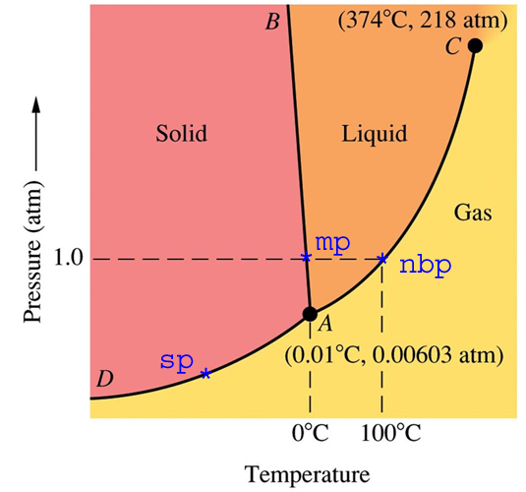
Fazni dijagrami
Gibbsovo pravilo faza:
P + F = C + 2
P - broj faza
F - broj stupnjeva slobode
C - broj komponenti
C = 1

Slide 2
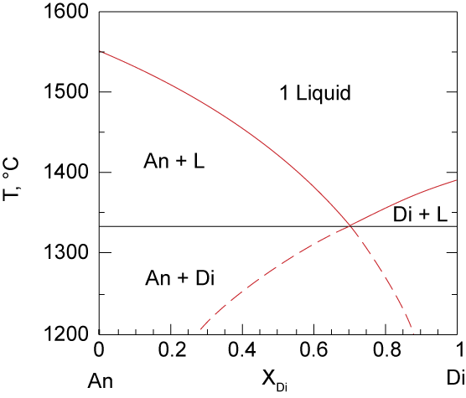
Fazni dijagram za sustav anortit - diopsid (CaAl₂Si₂O₈–CaMgSi₂O₆). Eutektik se javlja pri X_{Di} = 0.7 i 1334°C.
C = 2

Slide 3
Geotermometrija i geobarometrija
Konstanta ravnoteže:
aA + bB ↔ cC + dD
Veza između konstante ravnoteže (K) i promjene Gibbsove slobodne energije (ΔG⁰)
ΔG⁰ = -RT lnK
ΔG⁰ = ΔH⁰_{T,Pref} - T ΔS⁰_{T,Pref} + ΔV⁰_{T,Pref}(P-P_{ref})
Pouzdan geotermometar je reakcija kod koje je ΔH > 1 kJ/mol
Pouzdan geobarometar je reakcija kod koje je ΔV > 2 cm³/mol

Slide 4
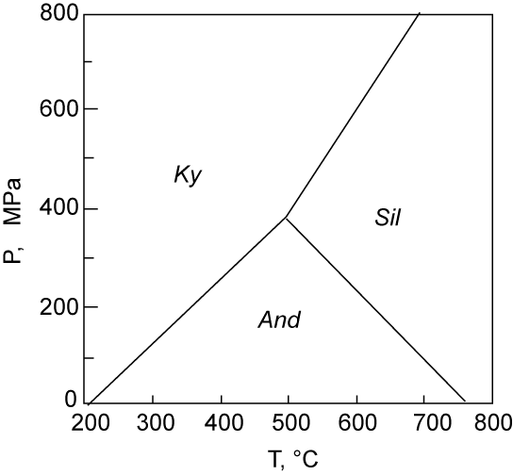
Osnovne vrste termobarometara
1a. Univarijantne ravnoteže
Npr. Fazni dijagram za Al₂SiO₅ sustav (disten-silimanit-andaluzit)

Slide 5
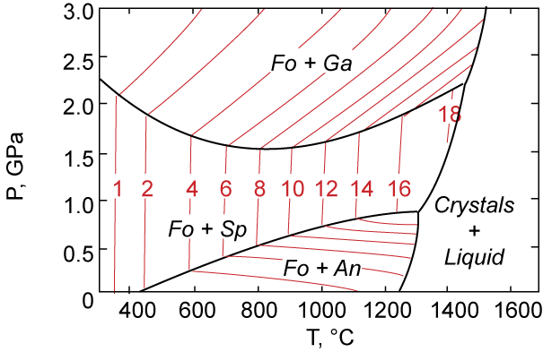
1b. Ravnotežno potiskivanje
Npr. Topljivost Al u ortopiroksenima koegzistentnim s olivinom, granatima, spinelima i/ili plagioklasima

Slide 6
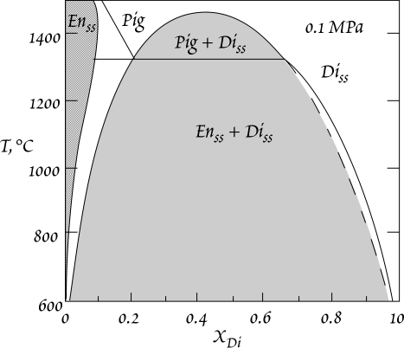
2. Solvus ravnoteža
Npr. Fazni dijagram za sustav enstatit - diopsid

Slide 7
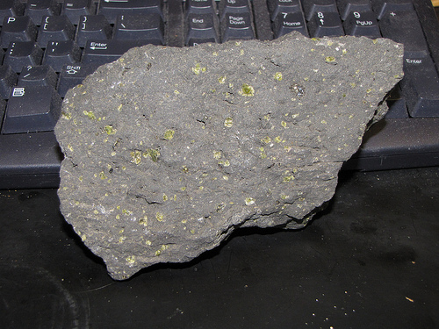
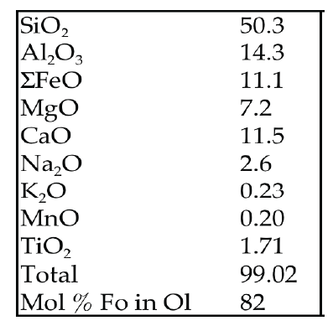
2. Ravnotežne zamjene
Npr. Olivinski geotermometar
MgO_{Ol} + FeO_{liq}↔MgO_{liq} + FeO_{Ol}
Tablica 1
Zadatak 1.
Na osnovu rezultata mikroprobnih analiza na uzorcima stakla i koegzistirajućih fenokristala olivina (Tablica 1) odredi temperaturu kristalizacije srednjeoceanskog bazalta.

